Slide 1

اعداد: د.اسامة بلاسم أحمد
Course of Numerical Analysis
3rd Class
الكتاب المنهجي : التحليل الهندسي والعددي التطبيقي/ (تأليف: د.حسن الدلفي + د.محمود عطا الله مشكور)
Numerical Methods for engineers / Steven C.Chapra – Raymond P. Canale

Slide 2
Chapter One Solutions of Non Linear Equations
Newton Raphson method

Slide 3

The condition of convergence of Newton-Raphson method:
Let the root between (a),(b) a ≤ x≤ b
To check of convergence f(a) . f(b) < 0 , that means
F(a) , f(b) opposite sign.
3-The derivative of fʹ(a) . fʹ(b) ≠ 0
The second derivative don’t change sign from a to b

Slide 5
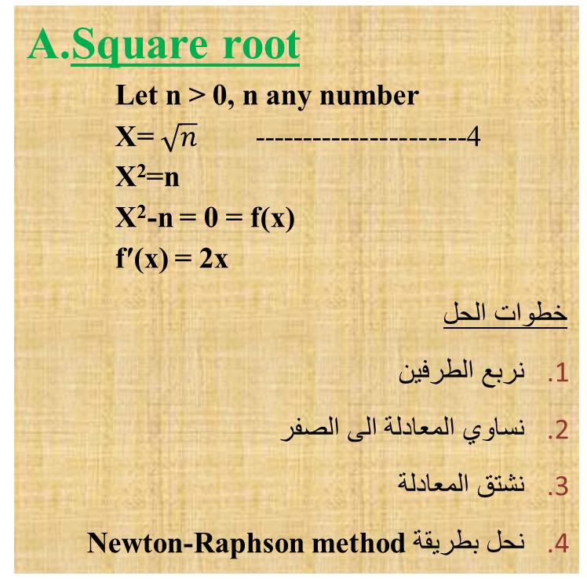
Application of special cases for Newton-Raphson method:
Square root
Let n > 0, n any number
X=$\sqrt{n}$ ----------------------4
X²=n
X²-n = 0 = f(x)
fʹ(x) = 2x
خطوات الحل
نربع الطرفين
نساوي المعادلة الى الصفر
نشتق المعادلة
نحل بطريقة Newton-Raphson method

Slide 6
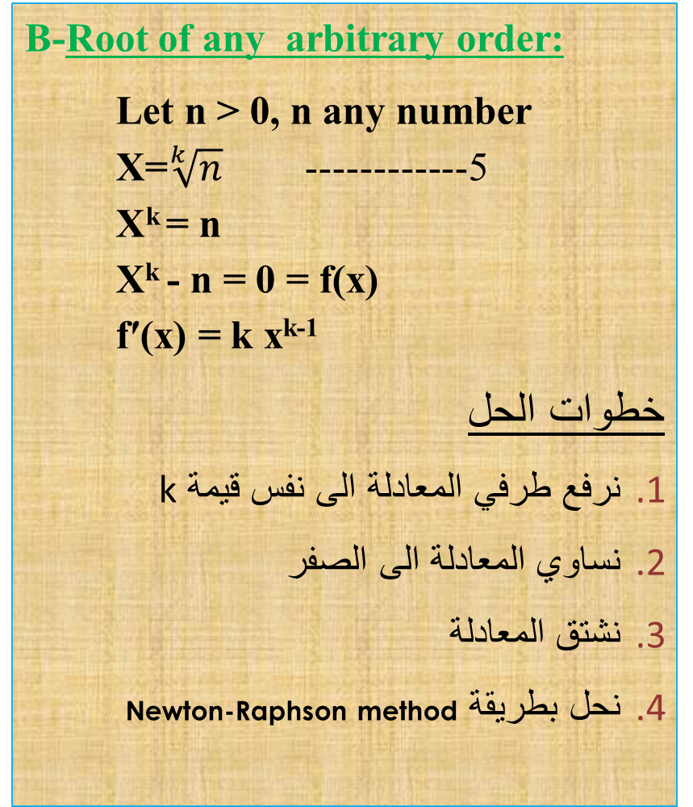
B-Root of any arbitrary order:
Let n > 0, n any number
X=$\sqrt[k]{n}$ ------------5
X^{k} = n
X^{k} - n = 0 = f(x)
fʹ(x) = k x^{k-1}
خطوات الحل
نرفع طرفي المعادلة الى نفس قيمة k
نساوي المعادلة الى الصفر
نشتق المعادلة
نحل بطريقة Newton-Raphson method

Slide 7
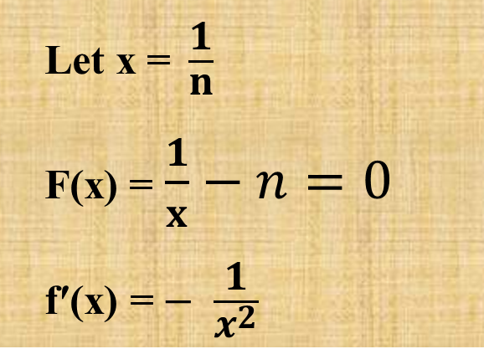
C-The Reciprocal of any number:
Let x =$\frac{1}{n}$
F(x) =$\frac{1}{x}−n=0$
fʹ(x) =$− \frac{1}{x^{2}}$

